Slide 1
Learning Intentions for today
Today I m learning to:
Describe my personality

Slide 2
Relie avec le bon mot
Match up
6 generous
6 generous
a. branché
b. poli
c. intelligent
d. charmant
e. curieux
f. généreux
g. gentil
h. modeste
i. drôle
1 polite
7 intelligent
2 trendy
8 funny
9 nice
9 nice
3 curious
4 charming
5 modest

Slide 3
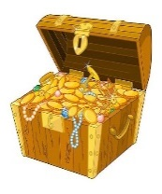
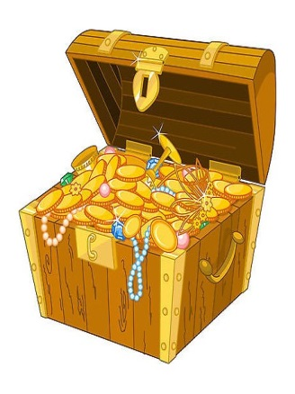
LA CHASSE AU TRESOR !
I am nice
I am generous
I am funny
I am very generous
I am polite
I am cool
I am modest
I am trendy
I am curious
I am charming
I am intelligent
I am tall

Slide 4
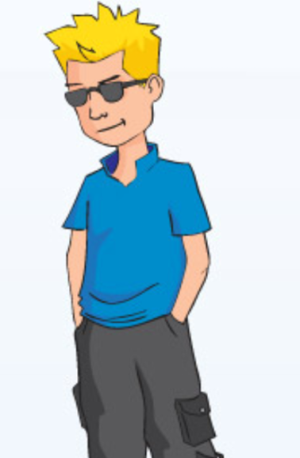
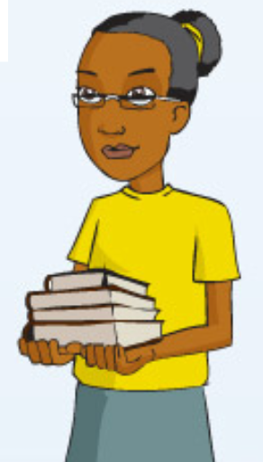
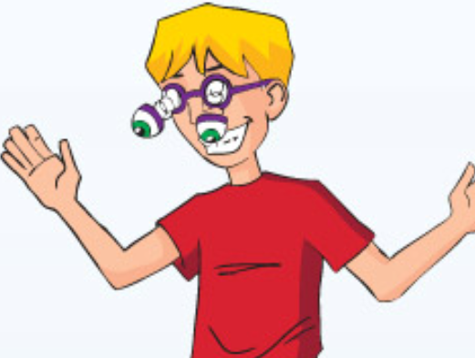
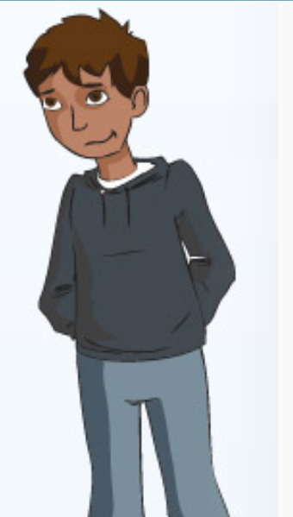
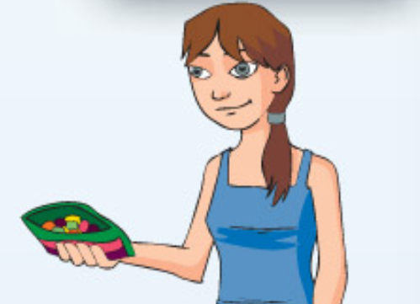
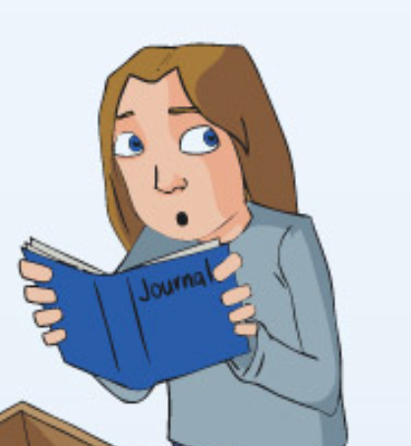
Starter activity
Relie les mots aux images
Match up the words with the pictures
Curieux
Drôle
Généreux
Modeste
Branché
Intelligent
a
c
b
f
d
e

Slide 5
Learning Intentions for today
Comment je me vois
We are revising how to describe
ourselves
We are learning the feminine form

Slide 6
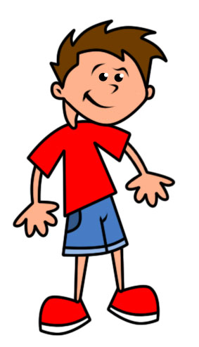
Je suis branché.
Je suis branchée.

Slide 7
Je suis charmant.
Je suis charmante.

Slide 8
Je suis poli.
Je suis polie.

Slide 9
Je suis intelligent.
Je suis intelligente.

Slide 10
Some adjectives may not change spelling.
See if you can spot why…

Slide 11
Je suis modeste.
Je suis modeste.

Slide 12
Je suis drôle.
Je suis drôle.

Slide 13
Some adjectives have endings that change a little more than others.

Slide 14
Je suis curieux.
Je suis curieuse.

Slide 15
Je suis généreux.
Je suis généreuse.

Slide 16
Je suis gentil.
Je suis gentille.

Slide 17
je suis I am
il / elle est he / she is
branché (e)
poli (e)
intelligent (e)
charmant (e)
curieux / curieuse
généreux / généreuse
gentil / gentille
modeste
drôle
trendy
polite
intelligent
charming
curious
generous
Nice/kind
modest
funny

Slide 18
Ecris les réponses en anglais
Write the answers in English
7
nice
1
charming
8
generous
2
trendy
9
modest
3
curious
4
intelligent
5
polite
6
funny
Extra: is it a boy or a girl speaking?

Slide 19
Starter activity
Choisi 3 mots pour te décrire
Choose 3 words to decribe yourself
Je suis ……………………
Je suis …………………….
Je suis …………………….

Slide 20
Répond aux questions en anglais
Answer in English
1. Who is modest? 4. Who is curious?
2. Who is charming? 5. Who is funny?
3. Who is generous? 6. Who is intelligent?
Find the french for
Very
Quite
Sister
Polite
Make your own text messages using intensifiers

Slide 21
Starter activity
1. Je suis généreuse
2. Je suis intelligent
3. Je suis branchée
4. Je suis modeste
5. Je suis drôle
Find the English
Is it a boy or a girl talking?

Slide 22
Learning Intentions for today
Comment je me vois
We are learning some intensifiers

Slide 24
Décris toi en 3 mots
Describe yourself in 3 words
Je suis assez ……………………
Je suis très …………………….
Je ne suis pas …………………….

Slide 25
Tu es modeste?
Now do the survey with your partner!

Slide 26
Remet les mots dans l’ordre
Unjumble the words
mdosete
gnééerux
dlôre
carhamtn
Extra! Ej uiss tèrs itnelilgnet

Slide 27
Learning Intentions for today
Comment je me vois
We are learning how to agree and disagree

Slide 28
Je suis d’accord
Je ne suis pas d’accord

Slide 29
Learning Intentions for today
Comment je me vois
We are learning the different forms of ‘TO BE’

Slide 30
Tu es modeste?
A>
Oui je suis modeste
B>
Non, je ne suis pas modeste
Je suis d’accord
A>
Je ne suis pas d’accord

Slide 31
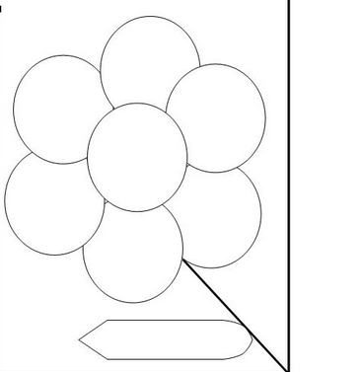
Je suis
I am
Ils/Elles sont
They are
Tu es
You are
Être song
Vous êtes
You are
Il/elle
Est
He/she is
Nous sommes
We are
Être (to be)

Slide 32
Learning Intentions for today
Comment je me vois
Becoming confident with:
- agreeing and disagreeing
- he or she is

Slide 33
Ce carré est jaune Tu es d’accord?
Do you agree?

Slide 34
Ce triangle est bleu Tu es d’accord?
This triangle is blue Do you agree?

Slide 35
Cette etoile est rouge Tu es d’accord?
This square is red Do you agree?

Slide 36
Ce rond est vert Tu es d’accord?
Do you agree?

Slide 37
Ce rond est violet Tu es d’accord?
Do you agree?

Slide 38
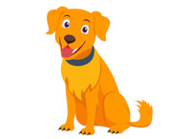
C’est un chat Tu es d’accord
It is a cat Do you agree?

Slide 39
C’est un poisson Tu es d’accord
It is a fish Do you agree?

Slide 40
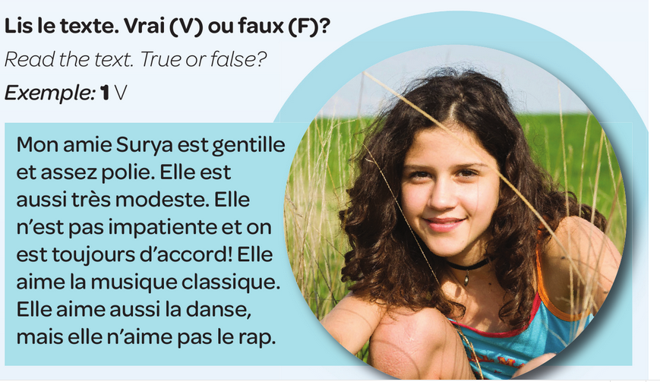
On lit !
Starter
True or false?
1. Surya is nice
2. Surya is not polite
3. Surya is very modest
4. She is impatient
5. She doesn’t like classical music
Extra!
Find the French for:
We always agree

Slide 41
Learning Intentions for today
Comment je me vois
Become confident with “he is and she is”

Slide 42
Répond aux questions en anglais
Answer in English
1. Who is intelligent? 4. Who is generous?
2. Who is curious? 5. Who is funny?
3. Who is modest? 6. Who is nice?
What is Agathe saying about her sister?
What is Simon saying about his friend?
What is Chloé saying about her sister?
True or false?
Chloé is charming
Guillaume is modest
Make your own text messages using intensifiers

Slide 43
On va parler avec les dominos

Slide 44
Describe someone who inspires you
Il est
Add some connectives or
intensifiers
Assez = quite
Très = very
Et = and
Mais = but
Elle est

Slide 45
Décris une amie en 3 mots
Describe a friend in 3 words
Il/elle est assez ……………………
Il/elle est très …………………….
Il/elle n’est pas pas …………….
Add some connectives or
intensifiers
assez = quite
très = very
et = and
aussi = also

